Slide 1



Thứ….ngày….tháng….năm 2023
Tiết 3

Slide 2



- Tìm và nói được tên các châu lục và đại dương trên quả địa cầu.
- Nêu được một số dạng địa hình của Trái Đất qua hình ảnh (video clip): núi, đồi, cao nguyên, đồng bằng, sông, hồ, biển, đại dương..
- Xác định được nơi HS đang sống thuộc dạng địa hình nào.

Slide 3



Slide 4

Trò chơi: Hỏi nhanh – Đáp nhanh

Slide 5

Kể tên các dạng địa hình mà em biết?
Hồ
Núi
Sông
Đồi
Biển
Đồng bằng
Cao nguyên
Notes:
NhNA Vò dụng cụ để quay lại

Slide 6
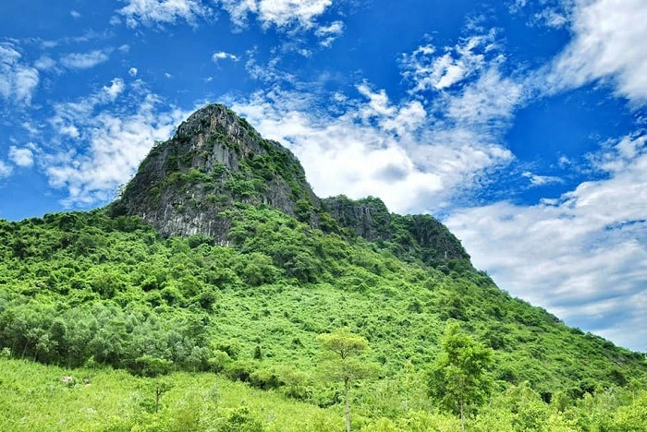
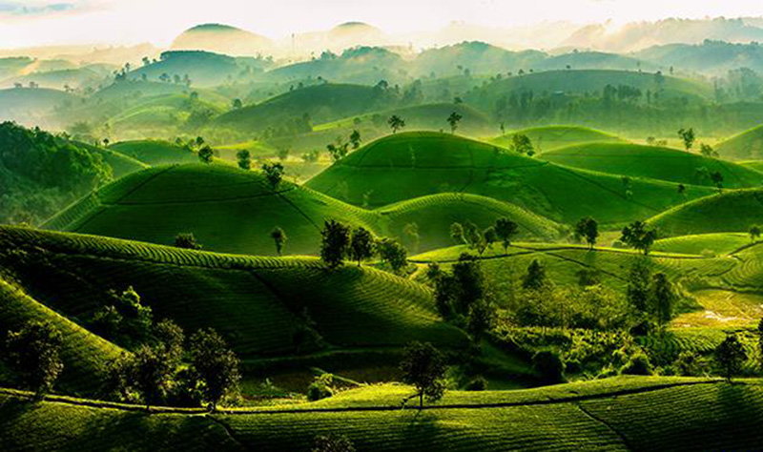
Em hãy so sánh dạng địa hình núi và đồi ?
Giống nhau: Đều nhô cao
Núi: Cao trên 500m, đỉnh nhọn , sườn dốc
Khác nhau
Đồi: Cao từ 200-500m, đỉnh tròn, sườn thoải
Notes:
NhNA Vò dụng cụ để quay lại

Slide 8


Slide 9


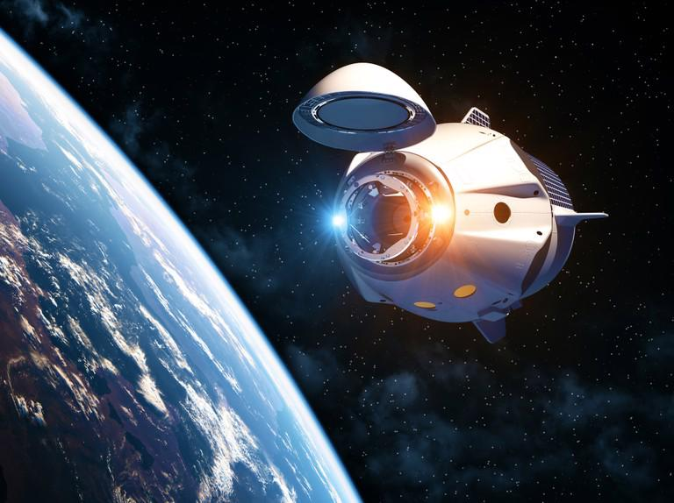
DU HÀNH TRÁI ĐẤT

Slide 10

Luật chơi:
Chia HS thành 2 nhóm Chiếu các Hình 5 – 11trong sách giáo khoa trang 115 HS quan sát từng hình và đối chiếu với Hình 3 để trả lời các câu hỏi theo nhóm 4 “Từng hình thể hiện dạng địa hình nào ? Vì sao?” Nhóm nào trả lời được nhiều hơn và chính xác thì nhóm đó chiến thắng.

Slide 11

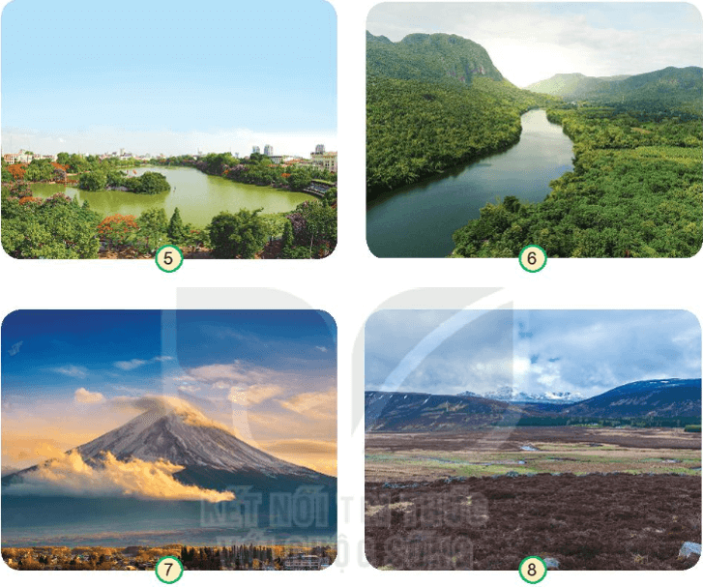
Hồ
Sông
Núi
Cao nguyên

Slide 12
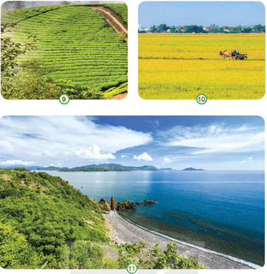
Đồi
Đồng bằng
Biển

Slide 13

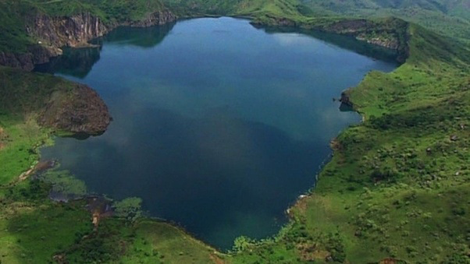
Hồ là dạng địa hình trũng chứa nước.

Slide 14
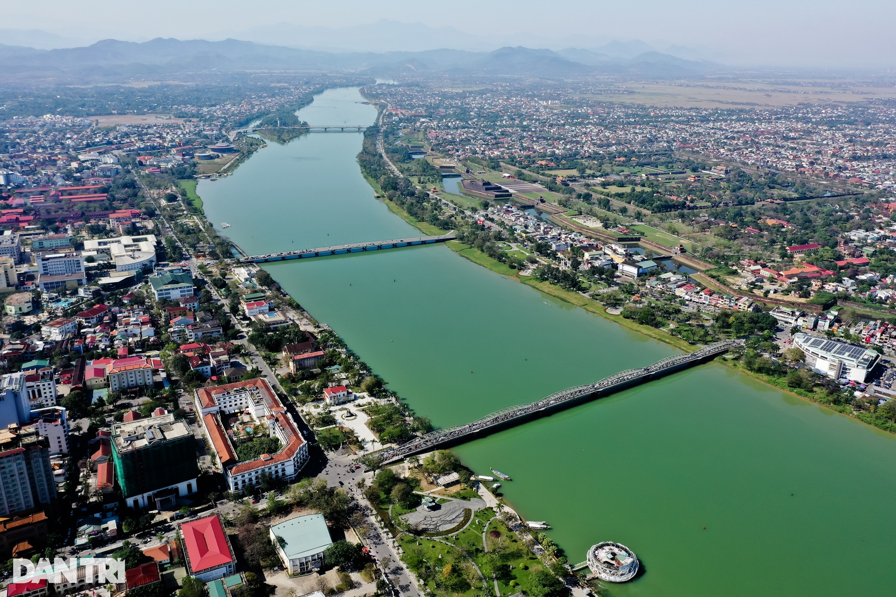
Sông là những dòng chảy thường xuyên trên lục địa.

Slide 15
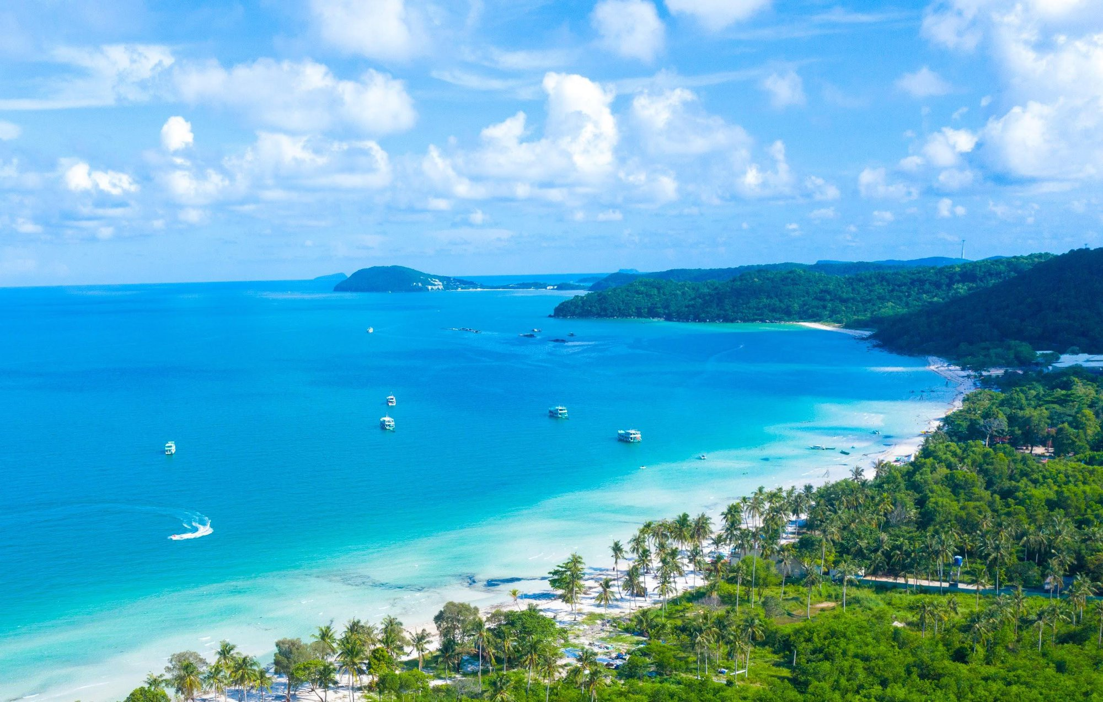
Biển là một bộ phận của đại dương.

Slide 16
TỔNG KẾT
Bề mặt lục địa có chỗ nhô cao là núi, đồi; chỗ bằng phẳng là cao nguyên và đồng bằng.
Hồ là vùng trũng chứa nước, sông là những dòng chảy thường xuyên trên lục địa. Biển là một bộ phận của đại dương.

Slide 17


Slide 18

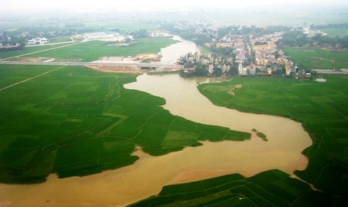
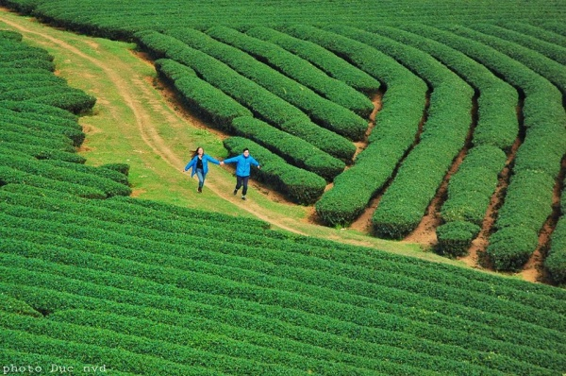
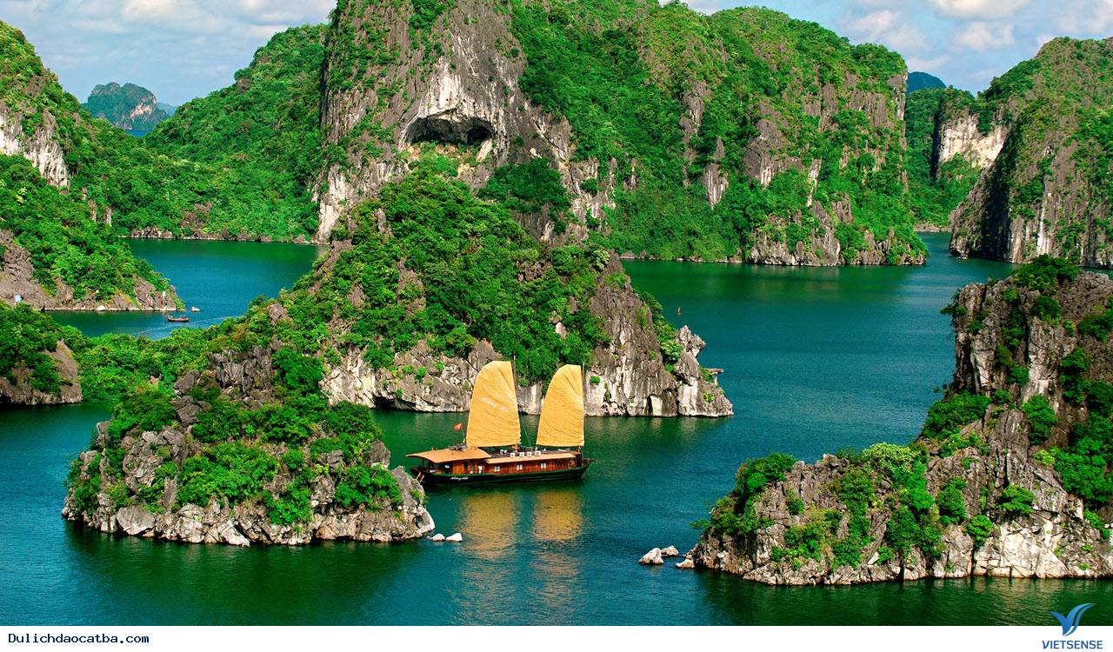
Kể tên một số đồi, núi, cao nguyên mà em biết
Giới thiệu về dạng địa hình mà em vừa nêu tên

Slide 19






Chia sẻ
Nhận xét

Slide 20


Nơi tớ sinh ra được
mệnh danh là vựa lúa
lớn nhất của Việt Nam.
Các cậu có đoán được là
ở đâu không nhỉ ? Nơi đây có
dạng địa hình thấp và tương
đối bằng phẳng

Slide 21
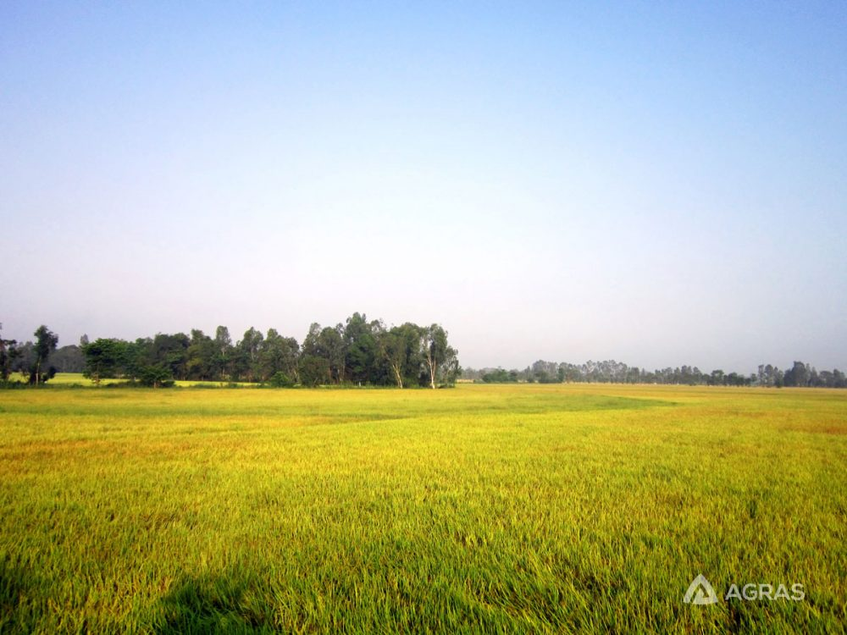
An Giang chính là vựa lúa
lớn nhất ở nước ta. Trong
năm 2021, An Giang có
khoảng 620 nghìn ha diện tích
trồng lúa. Nhờ vào kinh nghiệm lâu năm cũng như điều kiện thuận lợi, An Giang đã có sản lượng là 7,4 tấn/ha. Sản lượng cả năm của An Giang
đạt khoảng 4,6 triệu tấn.

Slide 22
TỔNG KẾT
Bề mặt lục địa có chỗ nhô cao là núi, đồi; chỗ bằng phẳng là cao nguyên và đồng bằng.
Hồ là vùng trũng chứa nước, sông là những dòng chảy thường xuyên trên lục địa. Biển là một bộ phận của đại dương.

Slide 23
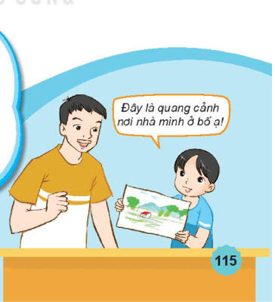

Bức tranh vẽ gì ?
DẶN DÒ
DẶN DÒ
Về nhà vẽ tranh về cảnh địa hình quê hương mình giống bạn Minh, sau đó chia sẻ cùng người thân và cả lớp.

Slide 24



